Slide 1
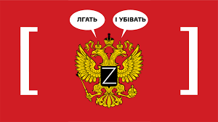
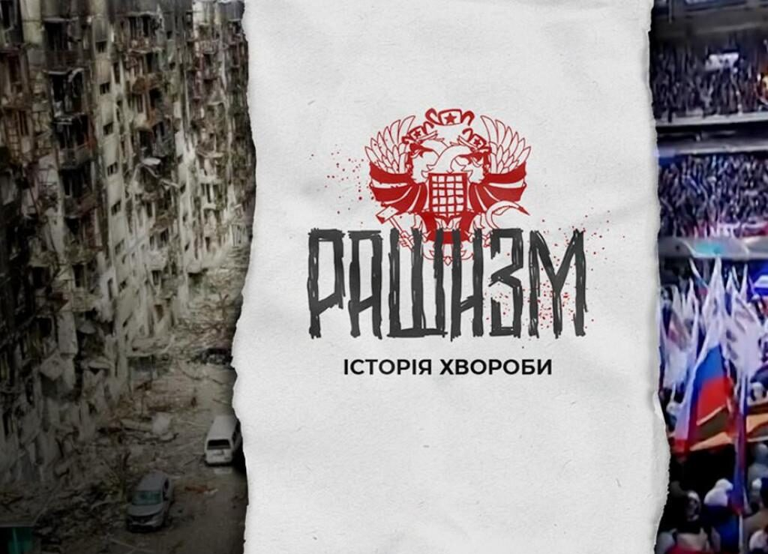
Коли б усі одурені прозріли,
Коли б усі убиті ожили,
То небо, від прокльонів посіріле,
Напевне б, репнуло від сорому й хули
Аргументи історії проти рашистських наративів

Slide 2
Наратив І. «Україна – це невдала тінь Росії».
контраргументи:
топонім « Україна» вживається з ХІІ ст., як ранньосередньовічна територія держави;
«Україна»= «країна», ніж «окраїна»;
«окраїна» – скоріше прикордоння наддніпрянської Русі з східноєвропейським та азійським степом;
до Києва, як до суверенної держави, християнство прийшло з Константинополя
- Україна- « окраїна» Росії;
-Росія-наступниця Русі, а українці-це « зіпсовані» росіяни;
-українська церква немає підстав для незалежності

Slide 3
Наратив ІІ.»Україна –це штучний проєкт Заходу»
Контраргументи:
-будь-яка держава-це політичний проєкт;
-топонім « Україна» вживається із ХІІ ст. як територія ранньої середньовічної держави, що оформилася у ХVІІ ст., а росія , як «проєкт» Петра І - на поч. ХVІІІ ст.;
- Польща, Австрія не були зацікавлені у суверенній Україні;
-війни, голоди і Голодомори , репресії не забрали право на життя держави Україна;
-Україна- це локальна етнічна спільнота, а росія-імперія.
-«Подаровані»Україні землі імперією ссср були заселені етнічними українцям;
етнічні українські землі Сталін «подарував» Польщі, яка провела етнічні чистки
Україна – це «вигадана» держава, «проєкт» західних країн, націлений на послаблення Росії;
«Україну придумали поляки та австрійці»;
«українську мову створили штучно»;
«Україна відібрала чужі землі».

Slide 4
Наратив ІІІ. «Крим, Донбас і південний схід України – це Росія»
Контраргументи:
-росіяни в Криму-4% за час писемної історії, а абсолютна більшість-2,5%;
-Донбас мав завжди регіональну етнічну(українську ) історію;
-часткова колонізація пд.сх.України росіянами розпочалася в кінці ХVІІІ ст. після рос. тур.війн.Особливо планово- після геноциду українців-Голодомору 1932-1933 рр.
Крим і Донбас-завжди російські;
-південний Схід України - Новоросія

Slide 5
Наратив IV. «СРСР – потужна імперія. Сталін – герой»
Контраргументи:
-трагічна ціна індустрілізації:
Україна стала джерелом (технічним, сировинним,фінансовим енергетичним, людським) індустріалізації для ссср;
-велика кількість жертв ( голоду 1921, 1928-1929рр., Голодомору 1932-1933рр., масових репресій);
«українізація»- прихований компроміс большевиків
-звеличення совітського минулого;
-новий культ Сталіна;
- «ссср перетворив відсталу Україну у прогресивну і промислову»

Slide 6
Наратив V. «Усі українські націоналісти були фашистами».
Контраргументи:
Колаборації націоналістів із нацистами епізодичні, спростовані, бо нацисти не були зацікавлені в українському незалежницькому русі;
згідно з рішенням Нюрнберзького трибуналу, ані ОУН, ані УПА не були визнані злочинними організаціями;
Інтегральний націоналізм немає нічого спільного із нацизмом; декомунізація і відкриття архівів дають змогу дослідити участь чи неучасть у нацистських злочинах;
гасло «Слава Україні», з’явилося ще в період незалежності 1917–1921 років, а коріння його сягає ХІХ століття, творів Шевченка;
-усі націоналісти 1930-х – 1940-х років були «фашистами», усі були «слугами» в Гітлера;
- гасло «Слава Україні» – калька з нацистського «Гайль Гітлер»

Slide 7
Наратив VI. «Україна забула про перемогу над нацизмом»
Контраргументи:
-Друга світова для України розпочалася в 1939 р., а не в 1941 р.;
-23% українців (7 млн.) на фронтах;
- 2 тис. українців отримали звання Героя Радянського Союзу;
-велика кількість невиправданих жертв, принесених нацистами і самим радянським режимом;
загальні втрати Червоної Армії-8,6 млн., з них 4 млн.українці;
Україна була повністю окупована, її втрати досить масштабні-14 млн. загиблих
- «в Україні власне трактування перемоги над нацизмом»;
- «війну виграла Росія, звільняючи Європу»;
- «роль України у Перемозі – замала, нікчемна»

Slide 8
«Радянське минуле: ( пере) осмислення історії у вимірі пропаганди цінностей»
В партнерстві з Всеукраїнською асоціацією викладачів історії та суспільних дисциплін «Нова доба», за підтримки директорату шкільної освіти Міністерства освіти і науки України впроваджується освітній проєкт «Критичний інструментарій для викладання історії».
У межах проєкту проводиться конкурс для учнів та вчителів шкіл
«Радянське минуле: (пере)осмислення історії у вимірі пропаганди цінностей».
Метою цього конкурсу є залучення вчителів історії, суспільних дисциплін та їхніх учнів до критичного аналізу радянської та пострадянської пропаганди.
Детальніше про умови конкурсу можна дізнатися на сайті https://competition.novadoba.org.ua/
Політична пропаганда — це особлива форма заздалегідь спланованого та системного впливу на громадськість, яка має на меті не інформувати чи сперечатися, а радше переконати людей у повній достовірності тої чи іншої інформації.

Slide 9

